Slide 1
Макове зернятко
підготувла
учениця 8 класу
НВК «Лозівська ЗОШ І-ІІІ ст. – ДНЗ»
Заяць Тетяна

Slide 2
Стигла макова голівка містить у собі купу макових зерняток: із кожного може вирости рослина.
Скільки буде рослин маку, якщо проростуть усі до одного зернятка?

Slide 3
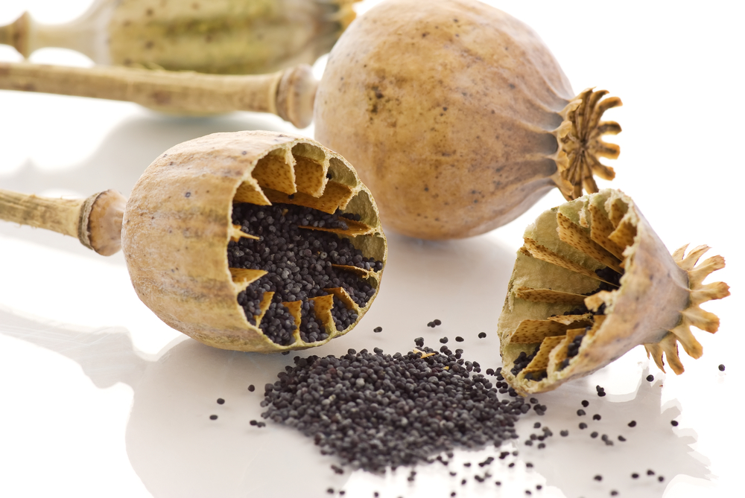
Одна голівка маку містить близько 3000 зерняток. Що звідси випливає?

Slide 4
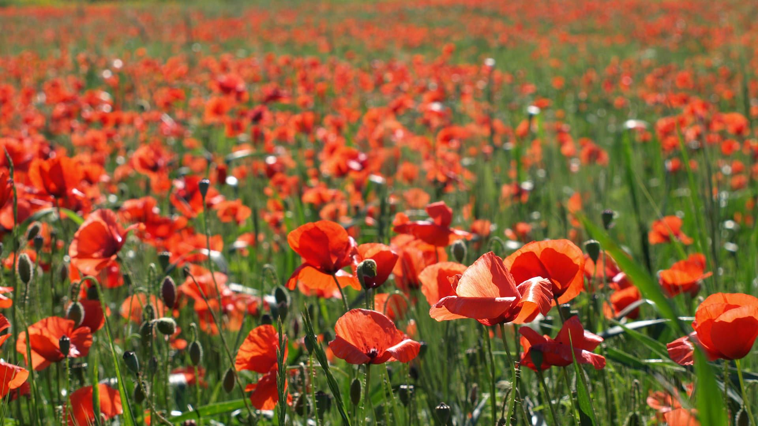
А, власне, те, що якби довкола макової рослини було достатньо придатної землі, то кожне зернятко проросло б, і наступного літа на цьому місці було б уже 3000 маків. Це ціле макове поле від однієї голівки!

Slide 5
Полічимо далі
Кожна з 3000 рослин дасть не менше за одну голівку, що міститиме 3000 зерен. Прорісши, насіння кожної голівки дає 3000 нових рослин, і на другий рік у нас буде не менше; ніж 9 000 000 рослин.
Дуже легко розрахувати, що на третій рік кількість нащадків одного маку становитиме вже 27 000 000 000.

Slide 6
Полічимо далі
А на четвертий рік — 81 000 000 000 000.
На п'ятому році макові стане затісно на земній кулі, бо кількість рослин дорівнюватиме
243 000 000 000 000 000, тим часом як поверхня суходолу становить лише 135 млн. квадратних кілометрів — це приблизно в 2000 разів менше за кількість екземплярів маку.

Slide 7
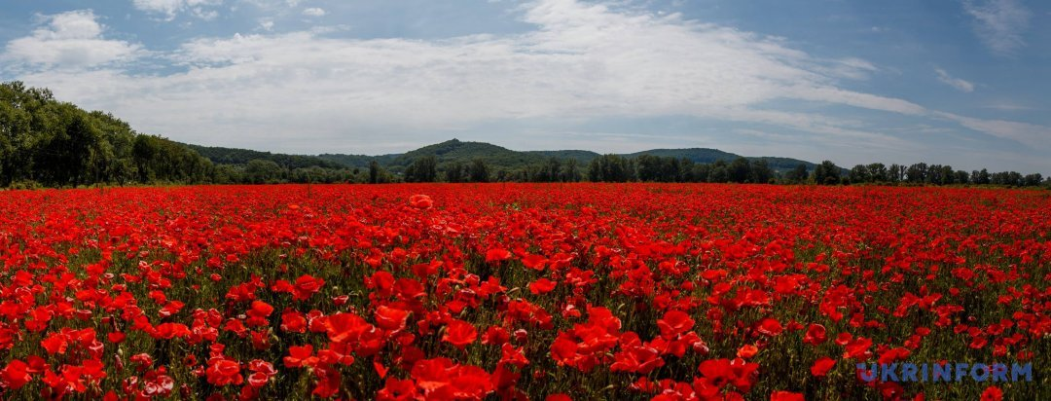
Отже,
Якби всі зернятка маку проростали, то потомство однієї рослини могло б за п’ять років укрити весь суходіл земної кулі густими заростями по дві тисячі рослин на кожному квадратному метрі.
.

Slide 8
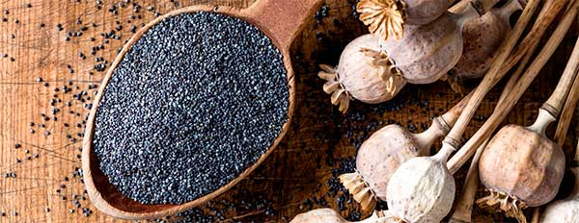
Тепер ви знаєте, який числовий велетень ховається у крихітному маковому зернятку!

